Slide 1








Slide 2





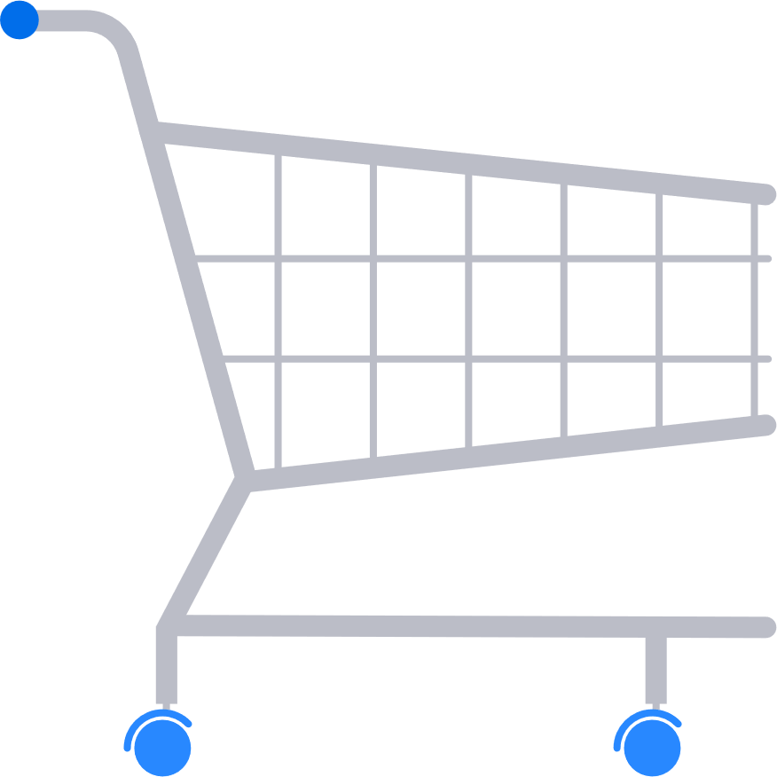
Next
Notes:
Bấm vào từng đồ dùng học tập để ra câu hỏi.

Slide 3


1. Cứ 100 kg thóc thì cho 60 kg gạo. Hỏi 4 tấn thóc thì cho bao nhiêu ki-lô-gam gạo?
Đáp án: 2 400 kg gạo

Slide 4
Chia đều 900 ml dầu ăn được 6 chai. Hỏi có 600 ml dầu dừa thì rót được mấy chai như vậy?
Đáp án: 4 chai

Slide 5
3. Một cửa hàng cứ bán được 5 máy tính thì bán được 2 máy in. Hỏi nếu bán được 20 máy tính thì cửa hàng đó bán được bao nhiêu máy in?
Đáp án: 8 máy in

Slide 6




Bài 11

Slide 7


Slide 8
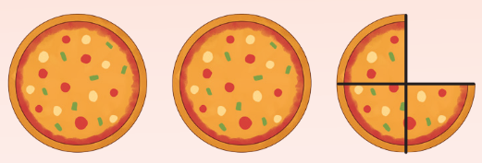
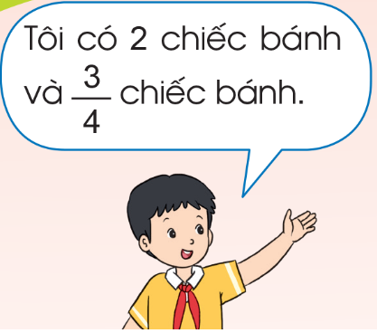
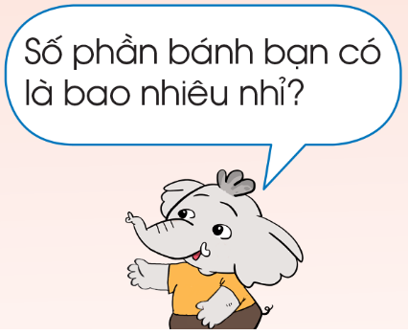

Slide 9
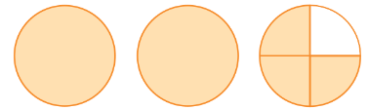
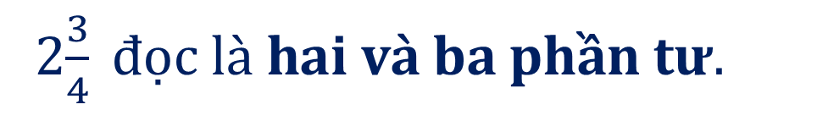
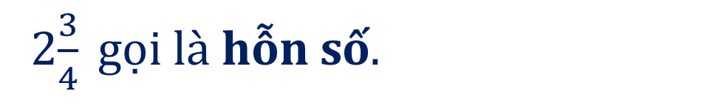
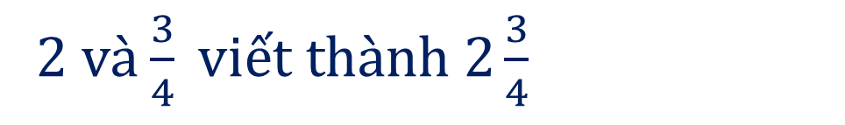
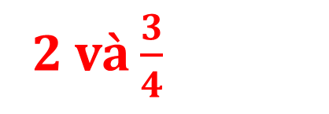
2 và $\frac{3}{4}$
2 và $\frac{3}{4} \text{vi}\text{ế}\text{t} \text{th}\text{à}\text{nh}\text{ 2}\frac{3}{4}$
2$\frac{3}{4} \text{g}\text{ọ}\text{i} \text{l}\text{à }\text{h}\text{ỗ}\text{n} \text{s}\text{ố}\text{.}$
2$\frac{3}{4} \text{đọ}\text{c} \text{l}\text{à }\text{hai} \text{v}\text{à }\text{ba} \text{ph}\text{ầ}\text{n} \text{t}\text{ư}\text{.}$

Slide 10
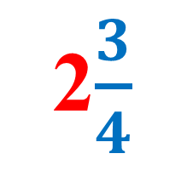

Hỗn số 2 $\frac{3}{4} \text{c}\text{ó }\text{ph}\text{ầ}\text{n} \text{nguy}\text{ê}\text{n} \text{l}\text{à 2, }\text{ph}\text{ầ}\text{n} \text{ph}\text{â}\text{n} \text{s}\text{ố }\text{l}\text{à }\frac{3}{4}$
2$\frac{3}{4}$
phần nguyên
phần phân số
Phần phân số của hỗn số bao giờ cũng bé hơn đơn vị.
Khi đọc (hoặc viết) hỗn số, ta đọc (hoặc viết) phần nguyên rồi đọc (hoặc viết) phần phân số.
Ta có 2 $\frac{3}{4} \text{= 2 +}\frac{3}{4}$

Slide 11

Mỗi hỗn số gồm hai phần: phần nguyên là số tự nhiên và phần phân số bé hơn 1.
Để đọc hỗn số, ta đọc phần nguyên, chữ “và” rồi đến phần phân số.

Slide 12


Slide 13



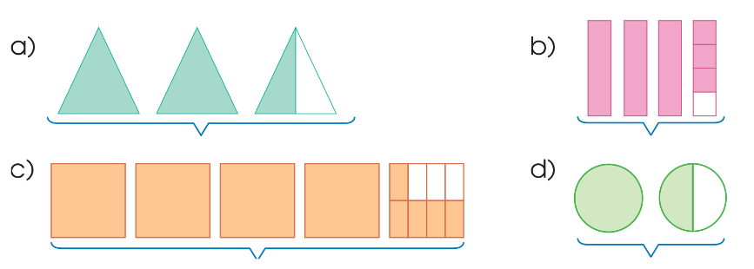

1
Viết và đọc hỗn số thích hợp (theo mẫu)
Mẫu:

Slide 14
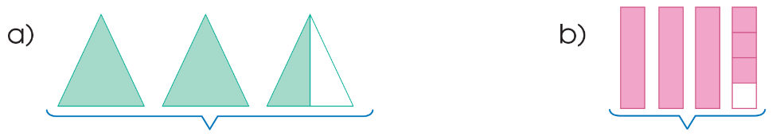
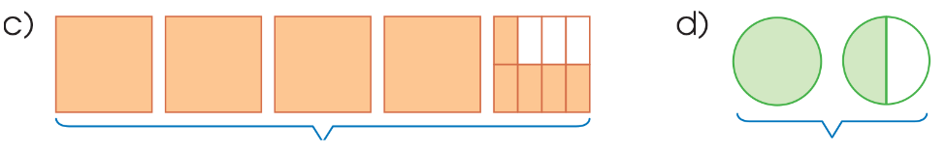




Viết: 2 $\frac{1}{2}$
Đọc: Hai và một phần hai
Viết: 3 $\frac{3}{4}$
Đọc: Ba và ba phần tư
Viết: 4 $\frac{5}{8}$
Đọc: Bốn và năm phần tám
Viết: 1 $\frac{1}{2}$
Đọc: Một và một phần hai

Slide 15
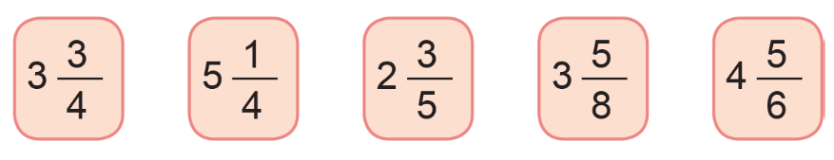
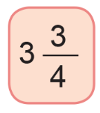
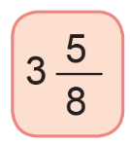
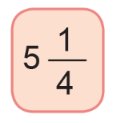
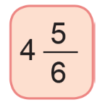
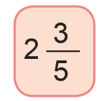
2
a) Đọc các hỗn số sau:
Ba và ba phần tư
Ba và năm phần tám
Năm và một phần tư
Bốn và năm phần sáu
Hai và ba phần năm

Slide 16
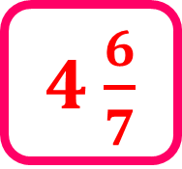
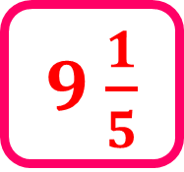
2
b) Viết các hỗn số sau: bốn và sáu phần bảy; chín và một phần năm.
4 $\frac{6}{7}$
bốn và sáu phần bảy
9 $\frac{1}{5}$
chín và một phần năm

Slide 17
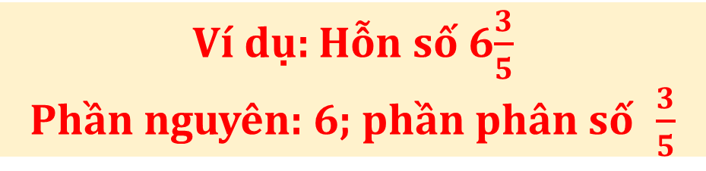
c) Viết một hỗn số rồi đố bạn chỉ ra phần nguyên, phần phân số của hỗn số đó.
Ví dụ: Hỗn số 6$\frac{3}{5}$
Phần nguyên: 6; phần phân số $\frac{3}{5}$

Slide 18
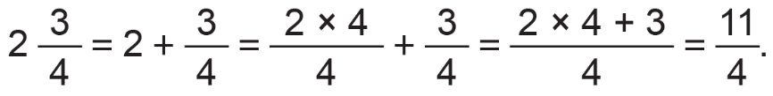
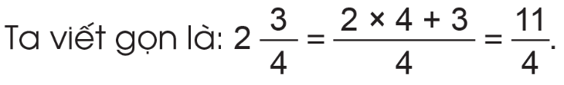
3
Chuyển các hỗn số sau thành phân số (theo mẫu):

Slide 19
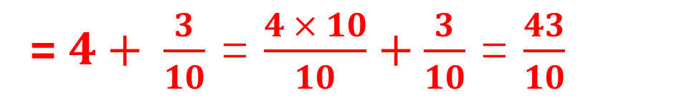
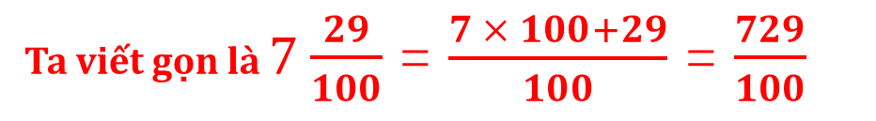
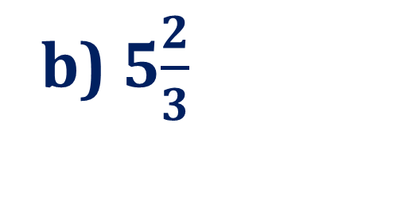
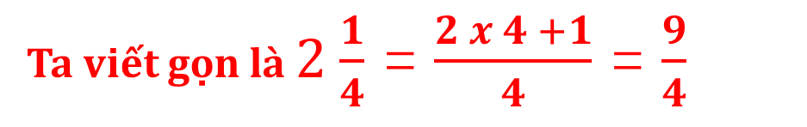
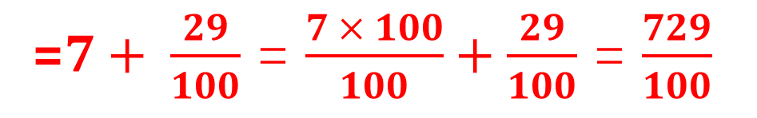
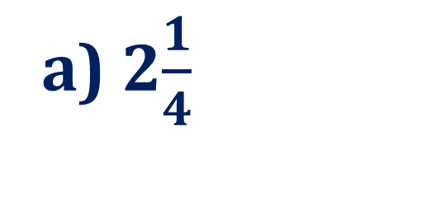
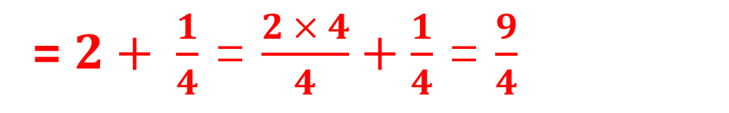
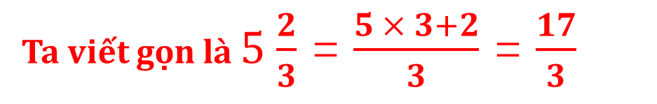
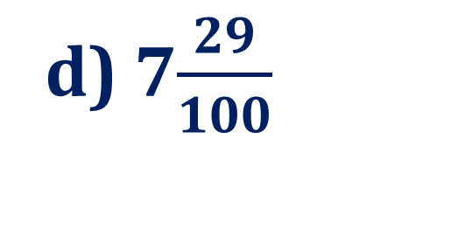
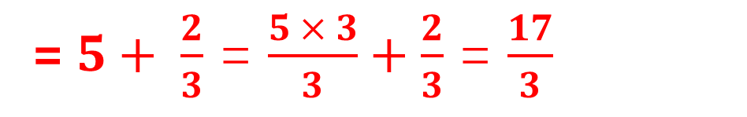
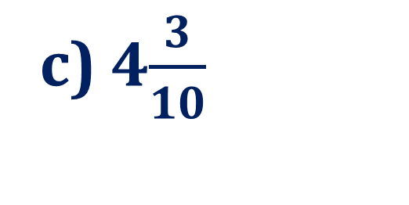
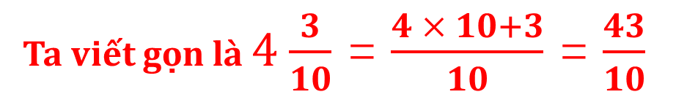
a) 2$\frac{1}{4}$
c) 4$\frac{3}{10}$
=$2+ \frac{1}{4}$ = $\frac{2 × 4}{4}+\frac{1}{4}$ = $\frac{9}{4}$
=$4+ \frac{3}{10}$ = $\frac{4 × 10}{10}+\frac{3}{10}$ = $\frac{43}{10}$
Ta viết gọn là 2$\frac{1}{4}$ = $\frac{2 x 4 +1}{4}$ = $\frac{9}{4}$
Ta viết gọn là 4$\frac{3}{10}$ = $\frac{4 × 10+3}{10}$ = $\frac{43}{10}$
d) 7$\frac{29}{100}$
b) 5$\frac{2}{3}$
=$5+ \frac{2}{3}$ = $\frac{5 × 3}{3}+\frac{2}{3}$ = $\frac{17}{3}$
=$7+ \frac{29}{100}$ = $\frac{7 × 100}{100}+\frac{29}{100}$ = $\frac{729}{100}$
Ta viết gọn là 5$\frac{2}{3}$ = $\frac{5 × 3+2}{3}$ = $\frac{17}{3}$
Ta viết gọn là 7$\frac{29}{100}$ = $\frac{7 × 100+29}{100}$ = $\frac{729}{100}$

Slide 20

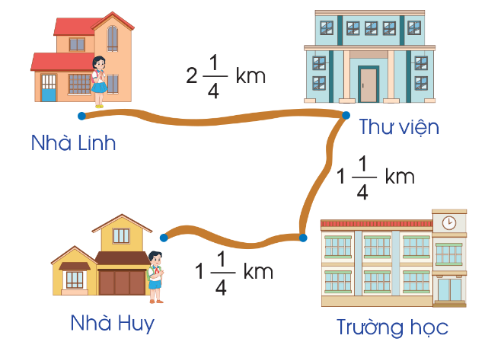
Quãng đường từ nhà Linh đến thư viện dài hai và một phần tư ki-lô-mét.
Quãng đường từ nhà Huy đến trường học dài một và một phần tư ki-lô-mét.
Quãng đường từ trường học đến thư viện dài một và một phần tư ki-lô-mét.

Slide 21


Slide 22

Làm việc theo nhóm
Một bạn viết hỗn số. Một bạn nêu phần nguyên và phần phân số của hỗn số đó.

Slide 23


DẶN DÒ
Hoàn thành tất cả bài tập vào vở
Ôn tập bài cũ
Chuẩn bị bài mới

Slide 24


